Slide 1
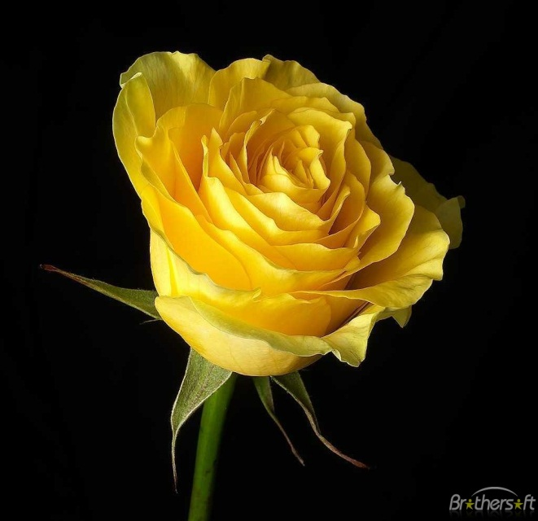
“বিসমিল্লাহির রাহমানির রাহিম”
সবাইকে স্বাগতম

Slide 2

মোঃ রেজওয়ানুল হক
সহকারি শিক্ষক।
শ্রেণীঃ দশম
বিষয়ঃ পরিমিতি

Slide 5
শিখনফলঃ
*ত্রিভুজক্ষেত্র ও চতুরভুজক্ষেত্রের ক্ষেত্রফল সূত্র প্রয়োগ করে ক্ষেত্রফল নির্ণয় করতে পারবে।
*এতদসম্পর্কিত সমস্যা সমাধান করতে পারবে।
*বাস্তব জীবনে এর প্রয়োগ করতে পারবে।
শিখনফলঃ

Slide 6
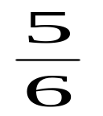





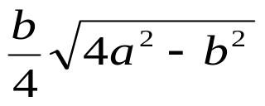


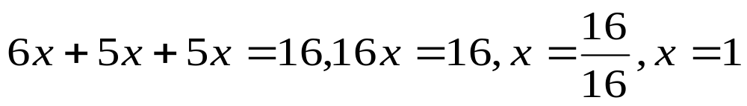
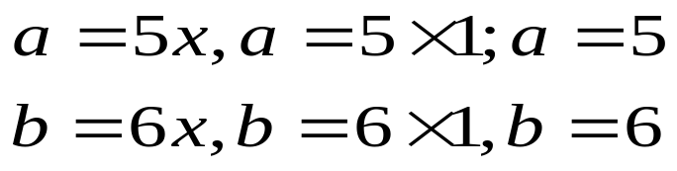
সমস্যা– সমবাহু ত্রিভুজের সমান সমান বাহুর দৈর্ঘ্য ভূমির অংশ এবং পরিসীমা 16 মিটার,ক্ষেত্রফল নির্ণয় কর।
সমাধানঃ মনে করি সমান সমান বাহুর দৈর্ঘ্য মিটার এবং ভূমির দৈর্ঘ্য মিটার
হলে সমদ্বিবাহু ত্রিভুজের ক্ষেত্রফল= বর্গ মিটার ।
এখানে মিটার
মিটার হলে, প্রশ্ন অনুসারে ,

Slide 7

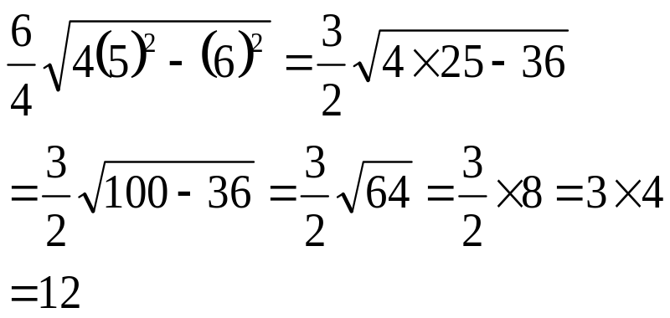
সুতরাং ত্রিভুজটির ক্ষেত্রফল= বর্গ মিটার
=
বর্গ মিটার

Slide 8



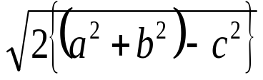
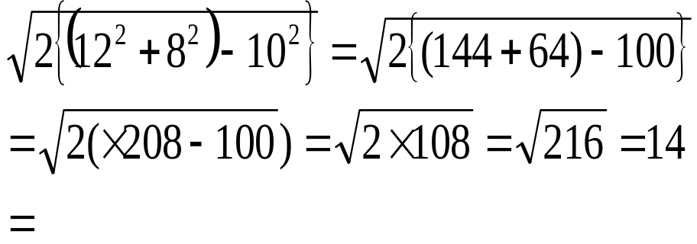
সমস্যা –একটি সামানতরিক ক্ষেত্রের বাহুর দৈর্ঘ্য যথাক্রমে 12 মিটার ও 8 মিটার এবং
ক্ষুদ্রতর একটি কর্ণের দৈর্ঘ্য 1০মিটার হলে , অপর কর্নের কর্নের দৈর্ঘ্য নির্ণয় কর।
_{সমাধানঃ} মনে করি সামানতরিক ক্ষেত্রের একটি বাহুর দৈর্ঘ্য = 12 মিটার
অপর একটি বাহুর দৈর্ঘ্য = 8 মিটার এবং একটি কর্নের দৈর্ঘ্য = 10 মিটার ।
আমরা জানি ,সামানতরিক ক্ষেত্রের অপর একটি কর্ণের দৈর্ঘ্য = একক
=
মিটার
উত্তরঃ 14 মিটার।

Slide 9
ক্ষেত্রফল ?
দলীয় কাজঃ
একটি বর্গাকার মাঠের ভিতরে চারিদিকে 2 মিটার চওড়া
একটি রাস্তা আছে।যদি রাস্তার ক্ষেত্রফল 1 হেক্টর হয় ,তবে
রাস্তাবাদে মাঠের ভিতরের ক্ষেত্রফল নির্ণয় কর।

Slide 10
বাড়ির কাজঃ একটি পুকুরের দৈর্ঘ্য 21 মিটার এবং প্রস্থ 15মিটার । এর চারিদিকে 2 মিটার চওড়াএকটি রাস্তা আছে ।
উদ্দিপকের আলোকে নিম্ন লিখিত প্রশ্নগুলোর উত্তর দাও।
কঃ উদ্দিপকের আলোকে চিত্রটি আঁক ।
খঃ পুকুরটির চারদিকের রাস্তার ক্ষেত্রফল নির্ণয় কর।
গঃ প্রতি মিটার বিশ টাকা হিসাবে রাস্তার বাহির দিয়ে বেড়া দিতে কত টাকা লাগবে?

Slide 11
শিক্ষার্থীদের সবার ভবিষ্যত জীবনের মঙ্গল কামনা করে আজকের মত শেষ করছি।
ধন্যবাদ

